Slide 1
花蓮縣105年度建置國民中小教育長期資料庫樣式說明

Slide 2
5月24日各校會收到(或領取)完整試卷裝箱(或袋)，紙箱上下封口處，會有貼上彌封條(如下頁圖片)

Slide 3
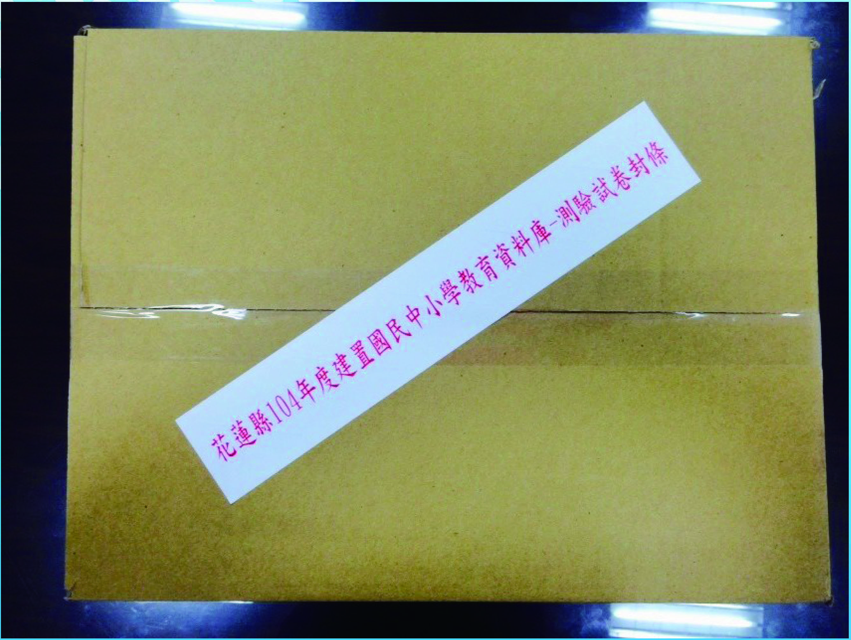

Slide 4
彌封條及紙箱拆開後,箱內會裝入：
國小：1~6年級國語(含CD)、
3~6年級數學、
5~6年級英語(含CD) 。
國中：7~8年級國文、
7~8年級數學、
7~8年級英文。
試卷依科目、年段、班級裝袋，請各校拆開後確認。(如下頁圖)

Slide 5
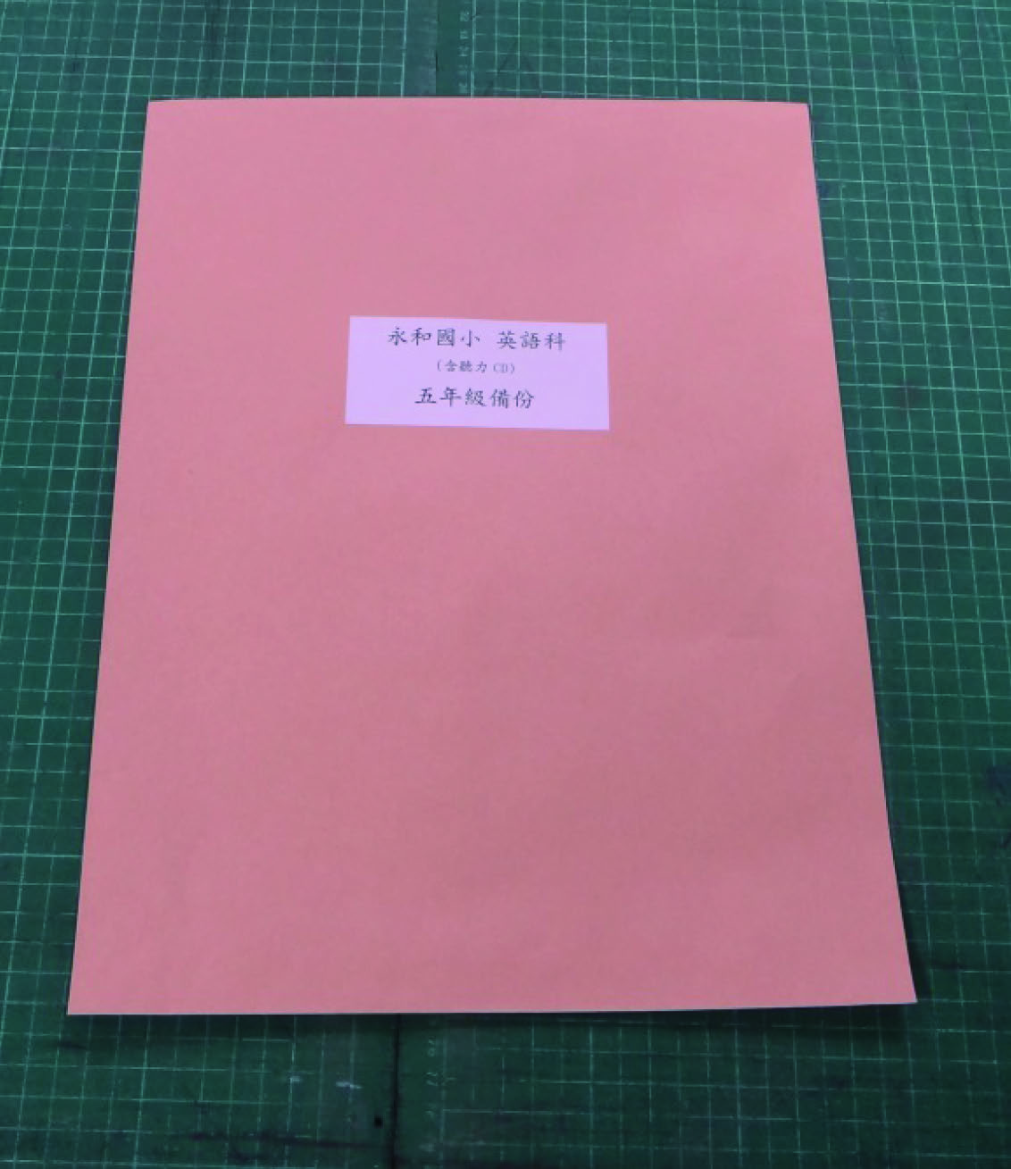
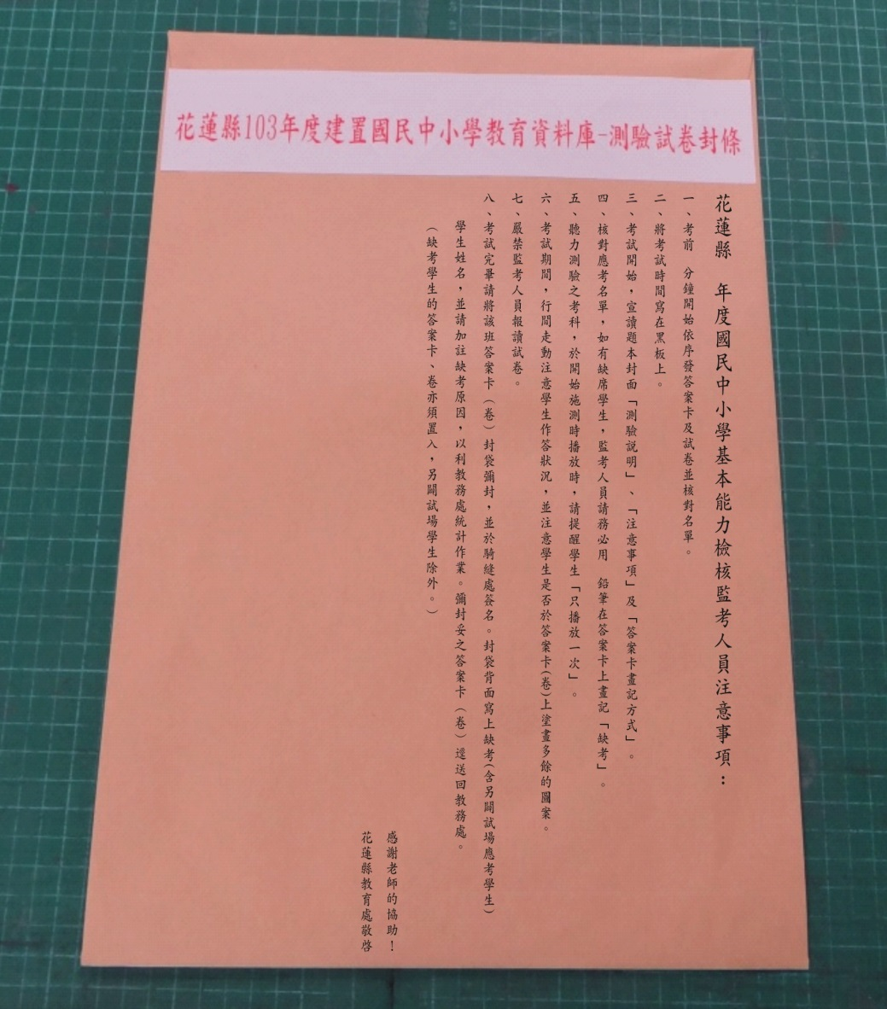

Slide 6
科目 | 年級 | 袋內需裝入
國文 | 1-2年級 | 試卷 回收試卷袋1個 聽力光碟1片
 | 3-6年級 | 試卷 回收答案卡袋1個 聽力光碟1片
 | 7-8年級 | 試卷 回收答案卡袋一個
英文 | 5-6年級 | 試卷 回收答案卡袋1個 聽力光碟1片
 | 7-8年級 | 試卷 回收答案卡袋1個
數學 | 3-8年級 | 試卷 回收答案卡袋1個

Slide 7
請於試卷作答結束後
答案卷封袋：置入國小1~2年級
國語科試卷
答案卡封袋：置入國小3~6年級、
國中7~8年級答案
卡。

Slide 8
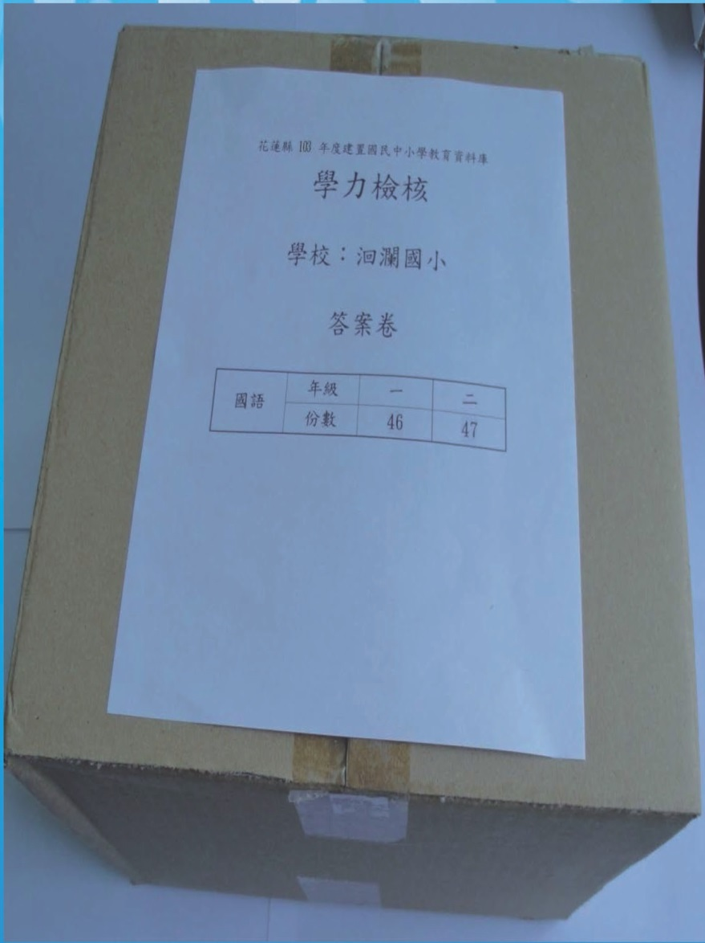
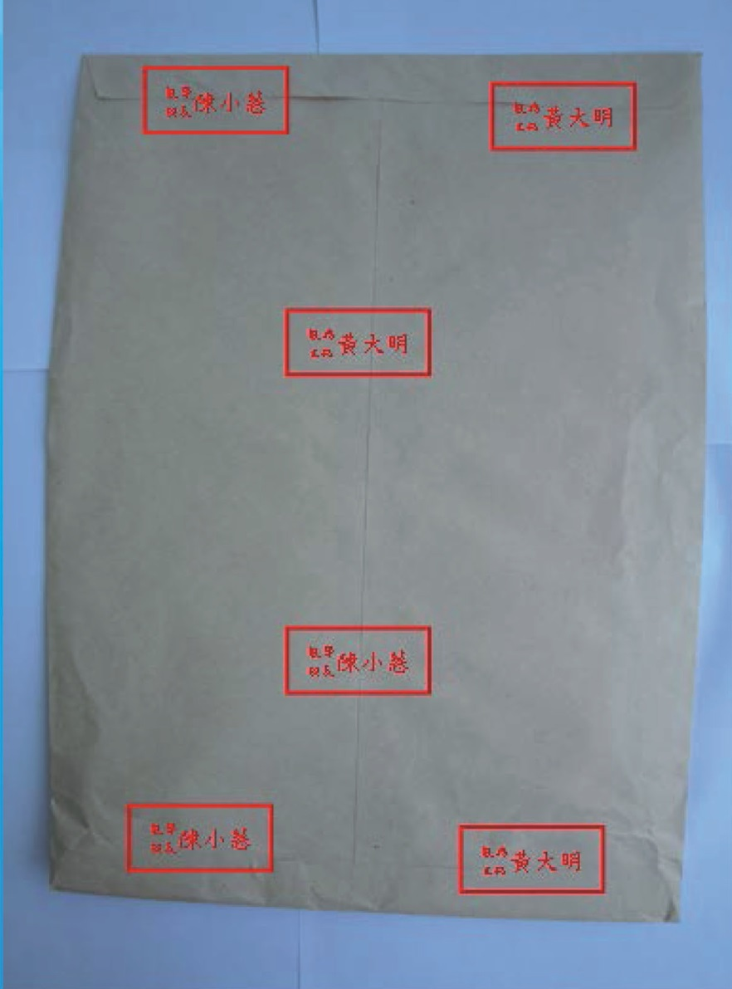
封箱(左圖)：試務人員&試務監察人員於彌封單騎縫處簽名。 封袋 (右圖，極小校適用)：試務人員&試務監察人員於彌封處簽名。

Slide 9
另闢試場試卷袋：
另闢考場試卷袋上會標示「試場編號」 、 「科目」 、 「年級」及「份數」，袋內含「試卷」(一般、放大或點字試卷) 、 「答案卡（卷）封袋」及「聽力測驗CD」(國小國語、國小英文) 。
另闢考場試卷袋內容物，是依據試場編號之申請服務項目提供試卷，不會註明學生姓名以維護學生個資，請學校自備各試場編號對應之學生名單及申請服務類別進行分卷並發放答案卡。
考試完畢後，監考人員請將另闢試場學生答案卡置入「答案卡(卷)封袋」彌封簽名後，交回教務處即可，毋須再交回原班。

